Slide 1
PART FOUR
04
低精度预编码BLER仿真结果
Notes:
在这里列小标题

Slide 2
仿真参数设置
仿真参数设置
信道编码 | LDPC
码长 | 648
码率 | 3/4
调制方式 | 64QAM
信道模型 | 瑞利信道
信道维度 | 8×64
用户数 | 单用户
流数 | 1/2/4/8
预编码算法 | SVD/ZF预编码
计算精度 | 16/32/64bit
仿真总块数 | 1e6
性能指标 | BLER

Slide 3
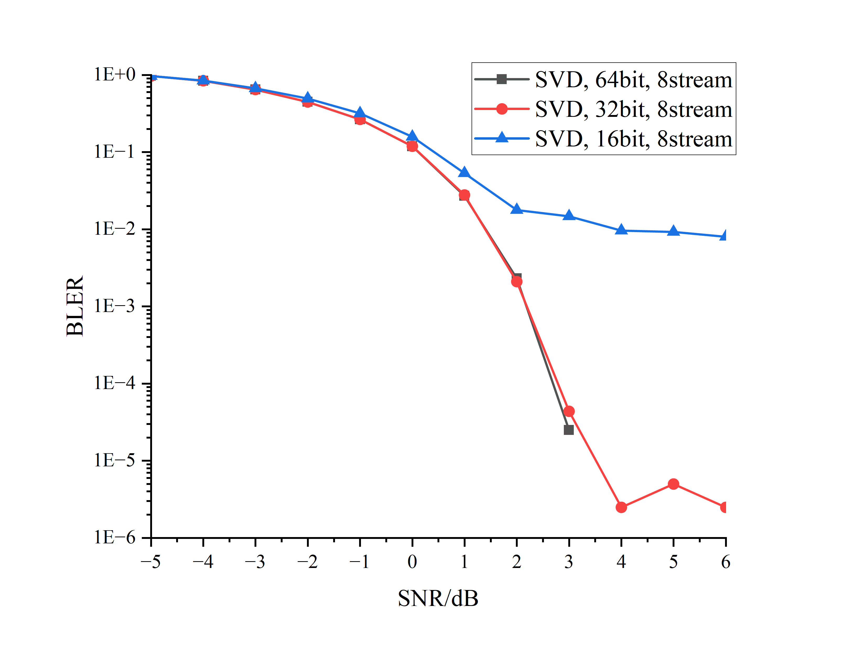
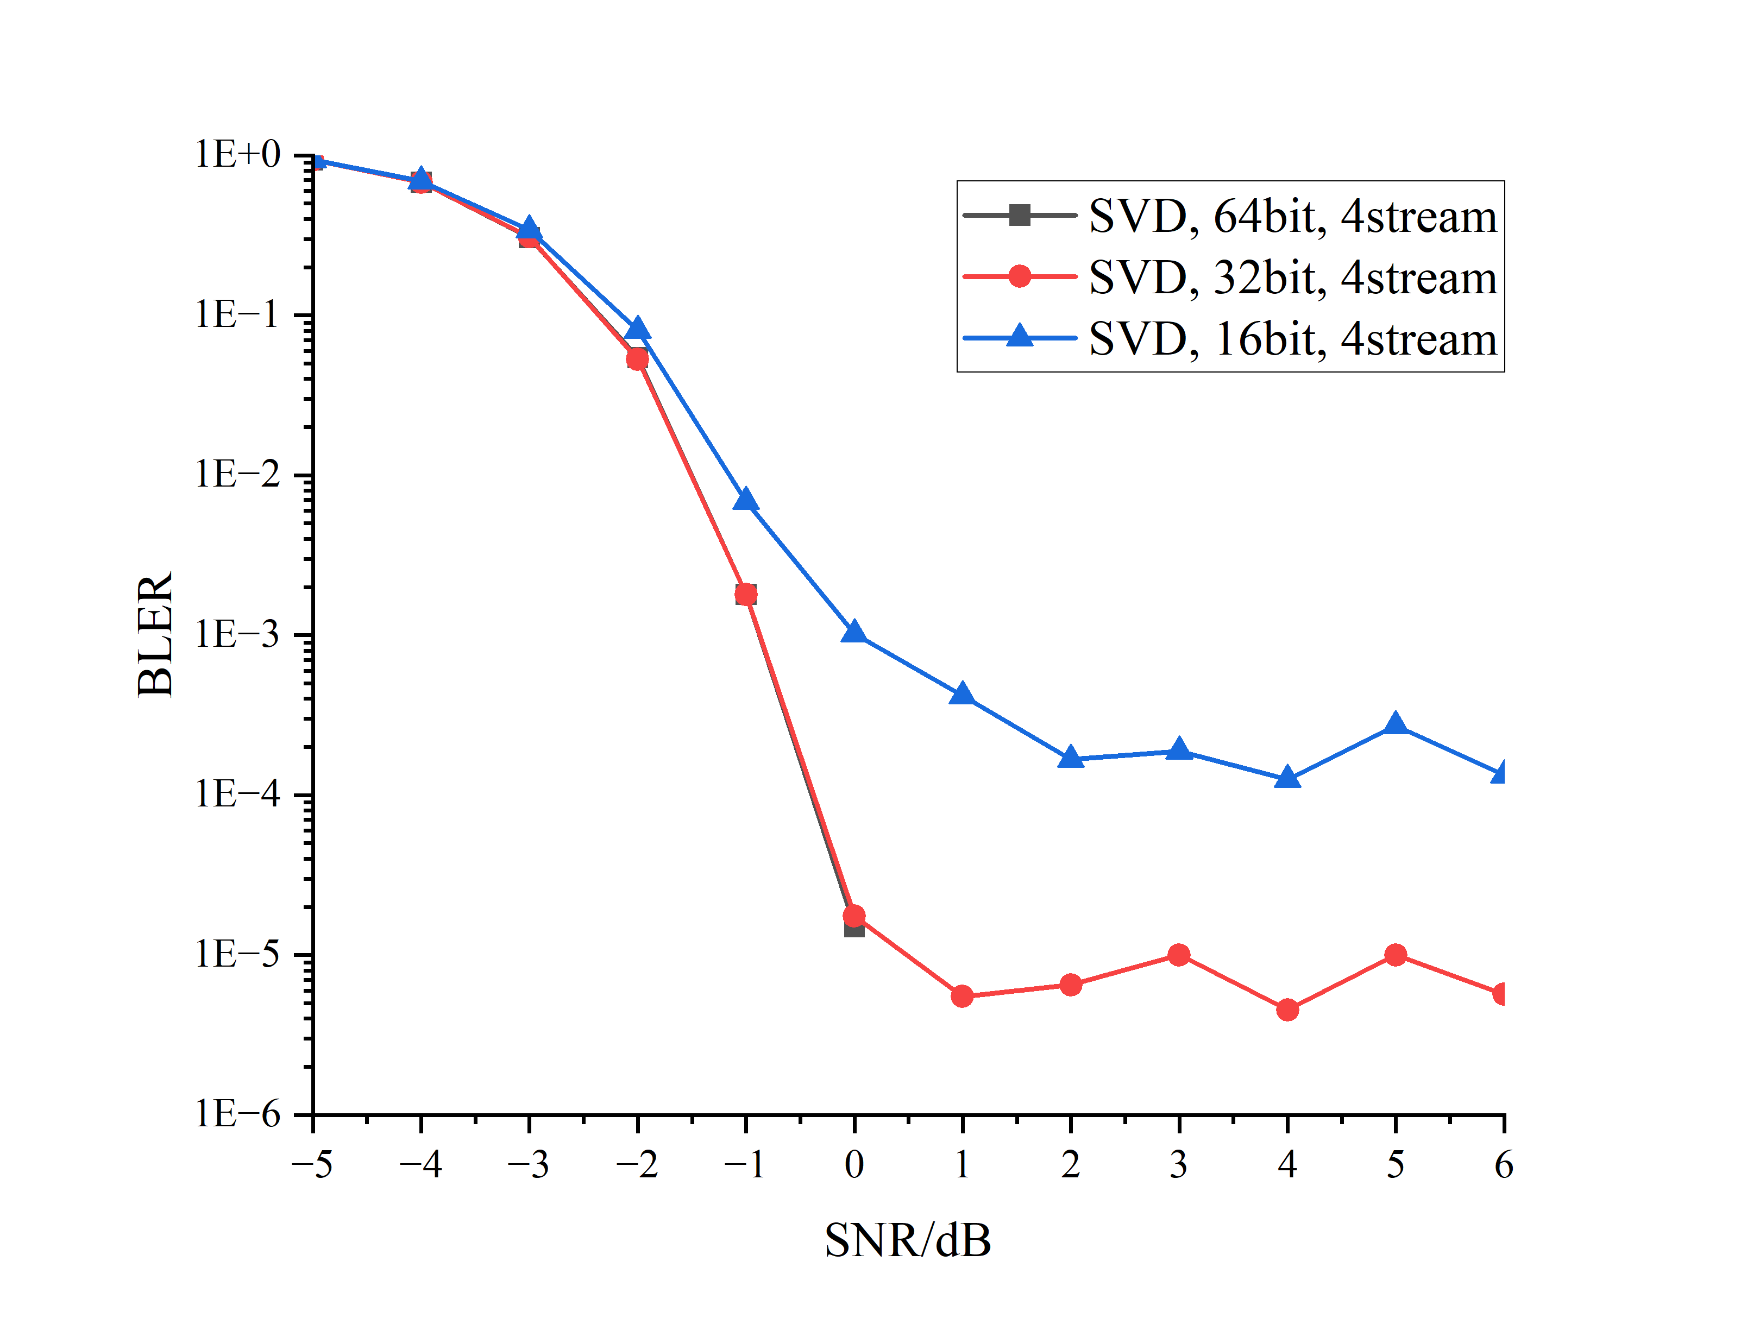
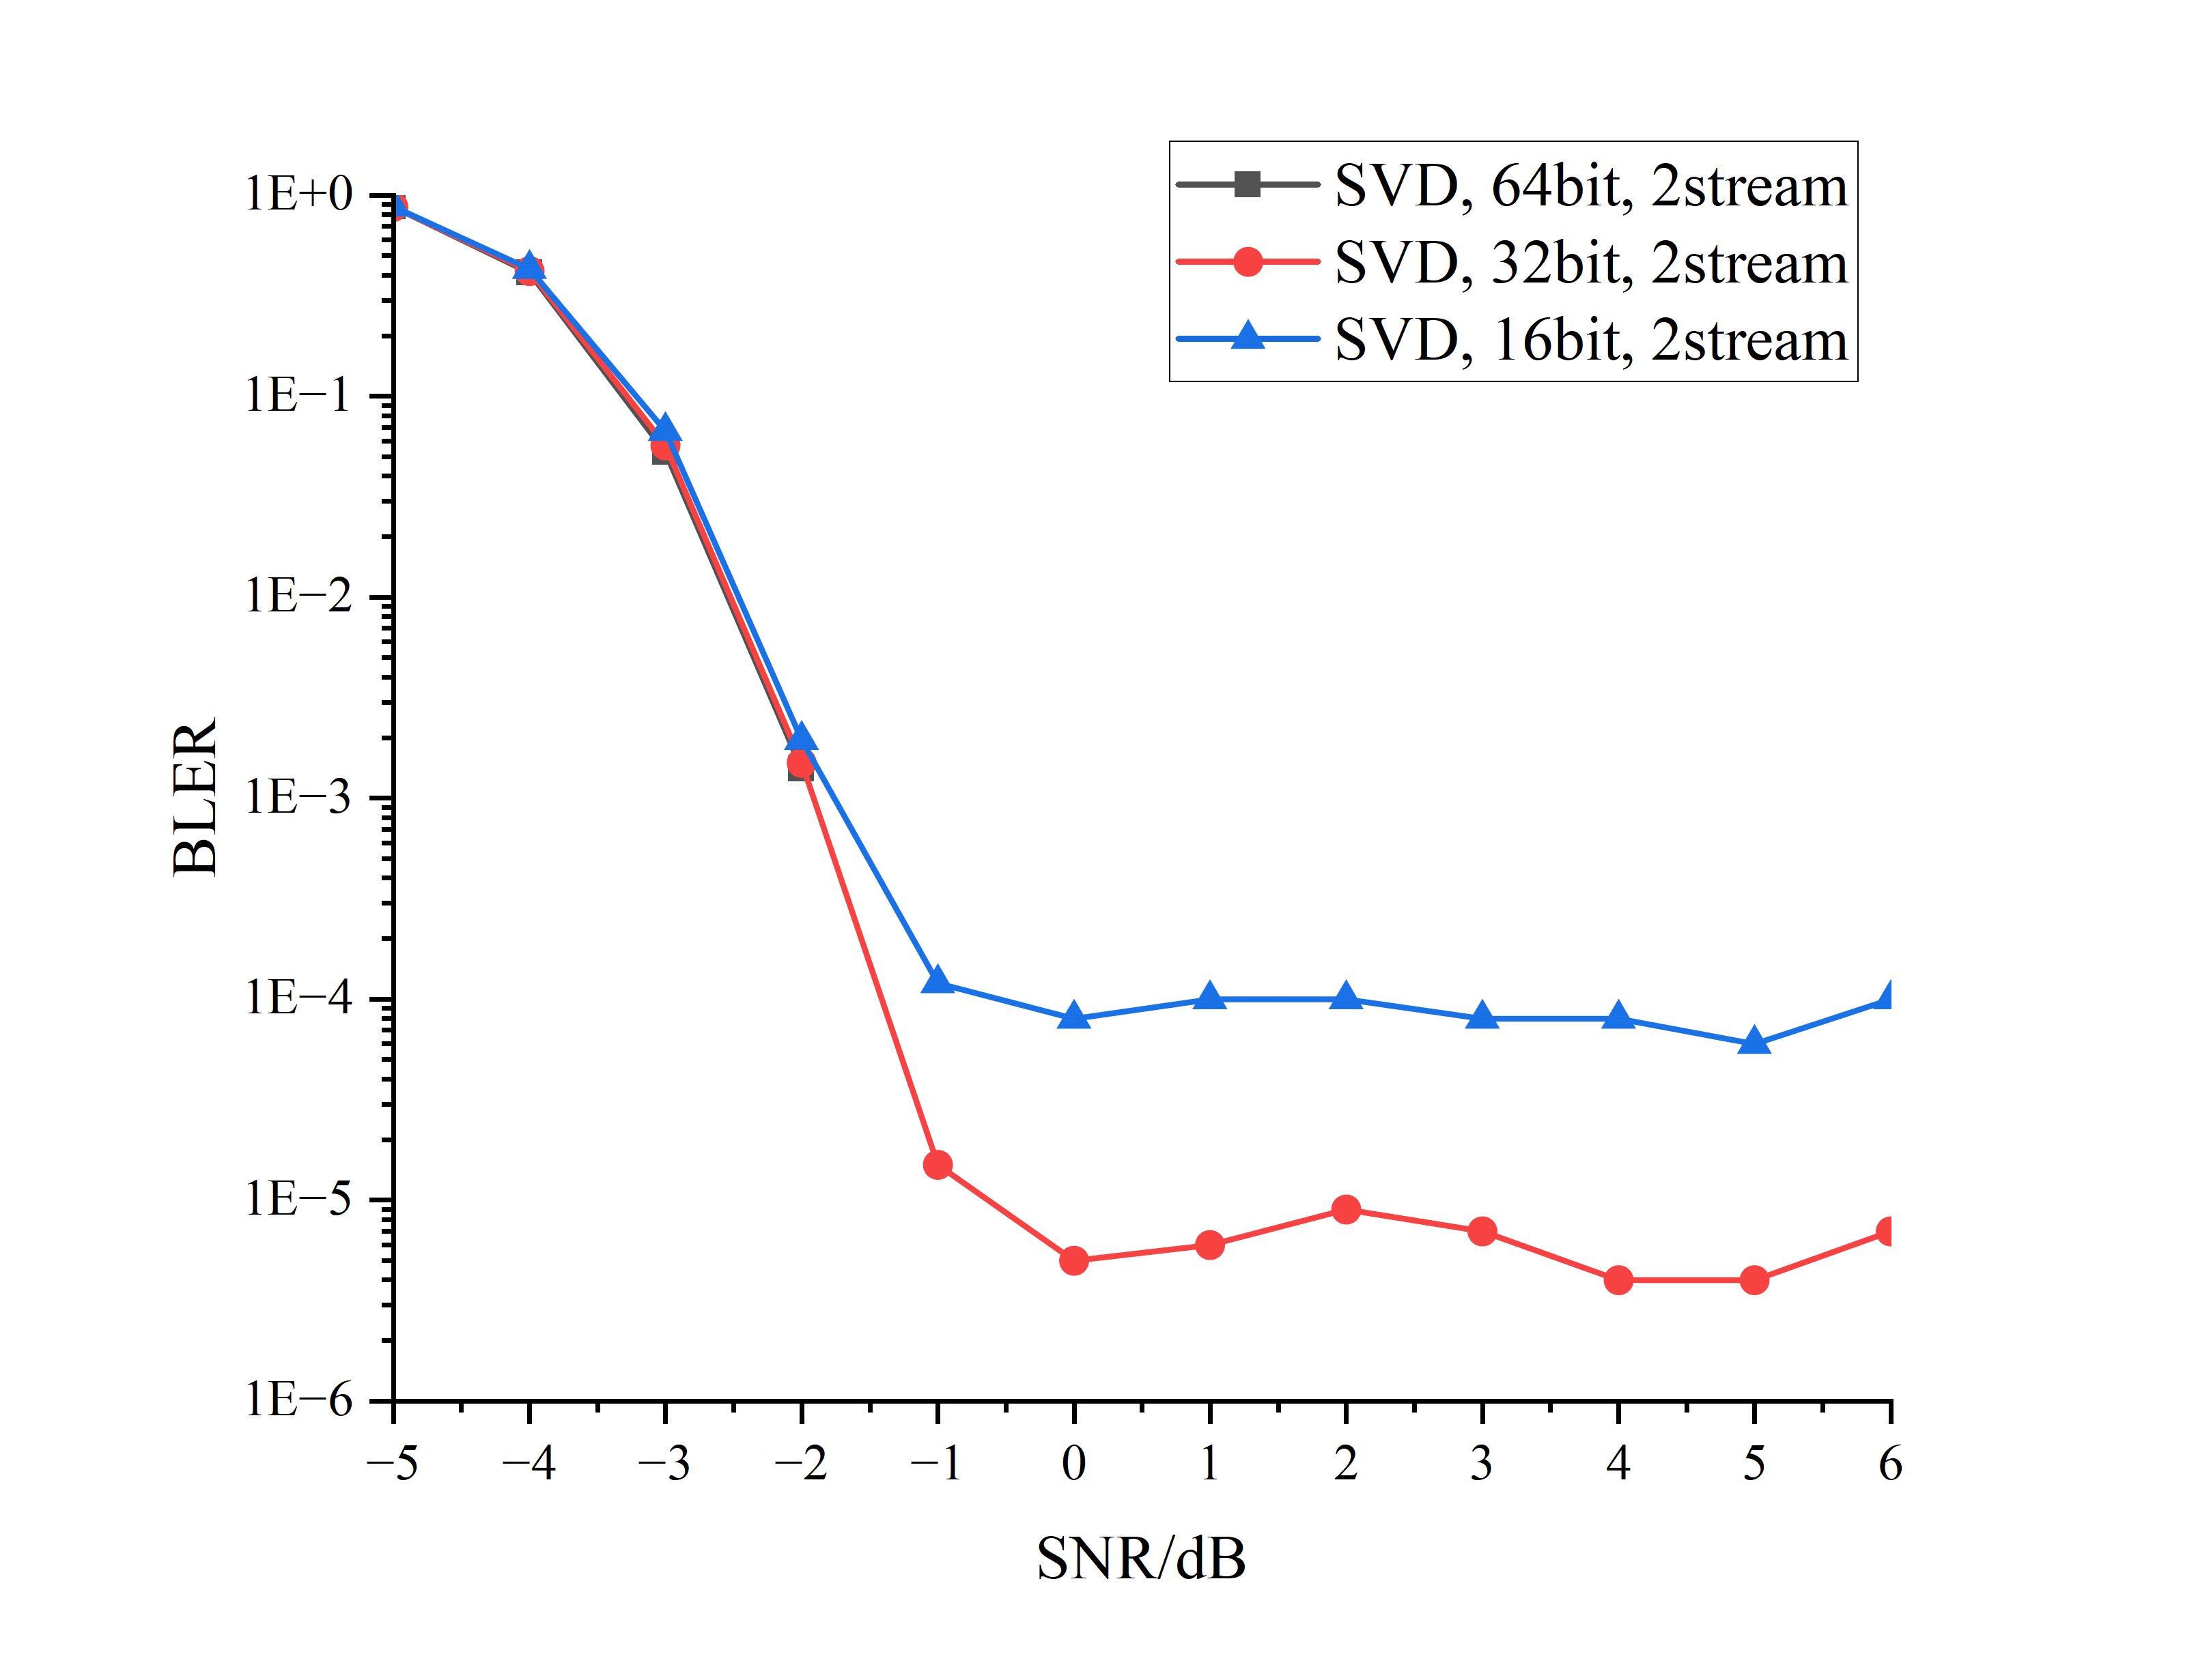
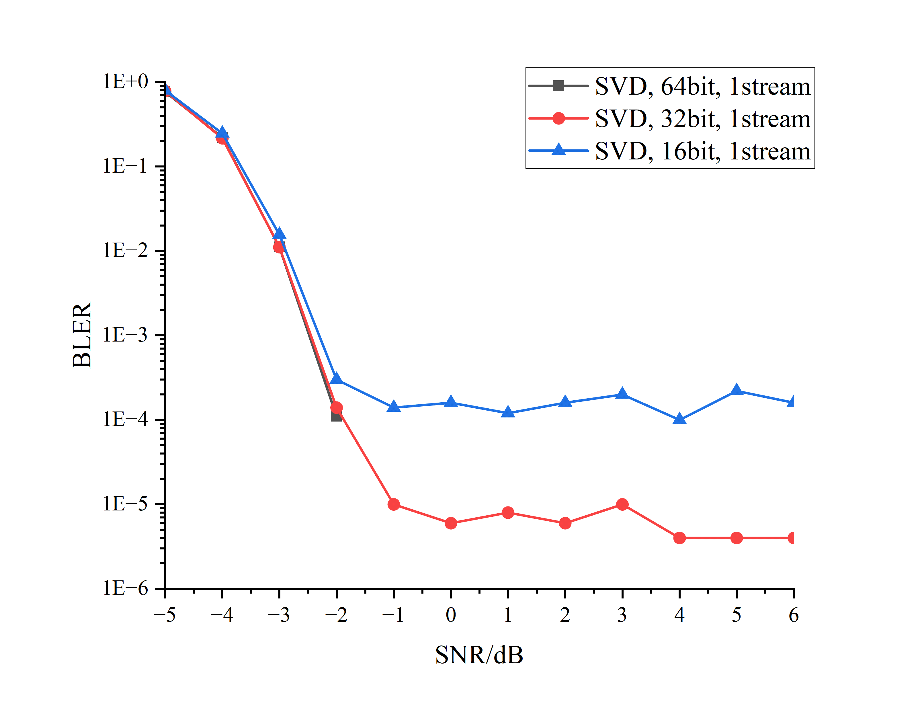
不同精度下SVD预编码BLER仿真结果
在所有流数下，64bit计算精度下的BLER性能好于32bit计算精度好于16bit计算精度；
计算精度在高信噪比条件下带来的BLER性能损失大于低信噪比条件；
32bit计算精度下最终约会遗留1e-5的BLER；
16bit计算精度在1/2/4流下最终约会遗留1e-4的BLER，而在8流下最终约会遗留1e-2的BLER。

Slide 4
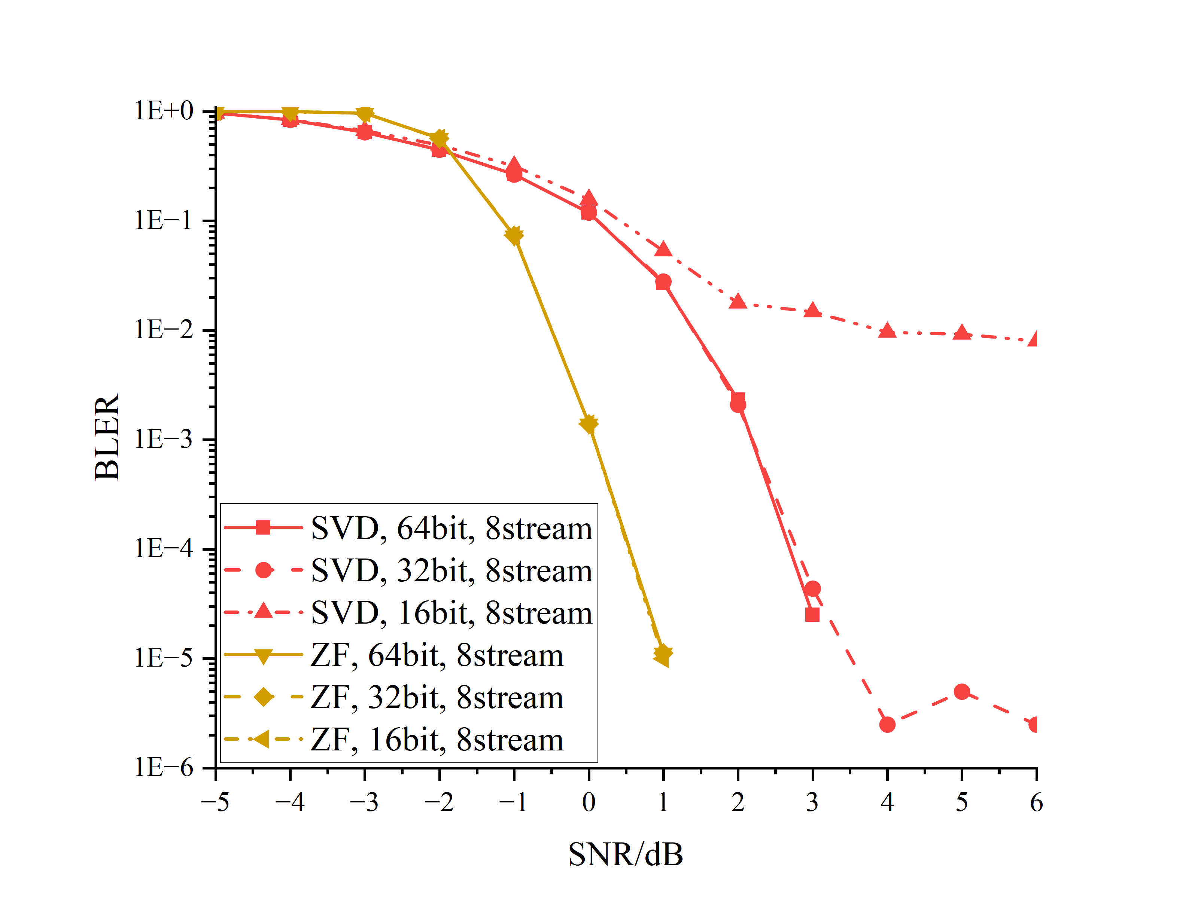
SVD/ZF预编码BLER仿真结果
不同计算精度对ZF预编码的BLER性能几乎没有影响。
不同计算精度对SVD预编码的BLER性能影响明显强于ZF预编码，尤其是在16bit计算精度下，SVD预编码BLER性能严重下降。
SVD预编码存在大量迭代，迭代会导致误差传播，进而不同计算精度会明显影响其BLER性能；
ZF预编码存在闭式解，只需要计算一次，无需迭代，因而不同计算精度对其BLER性能的影响可以忽略。

Slide 5
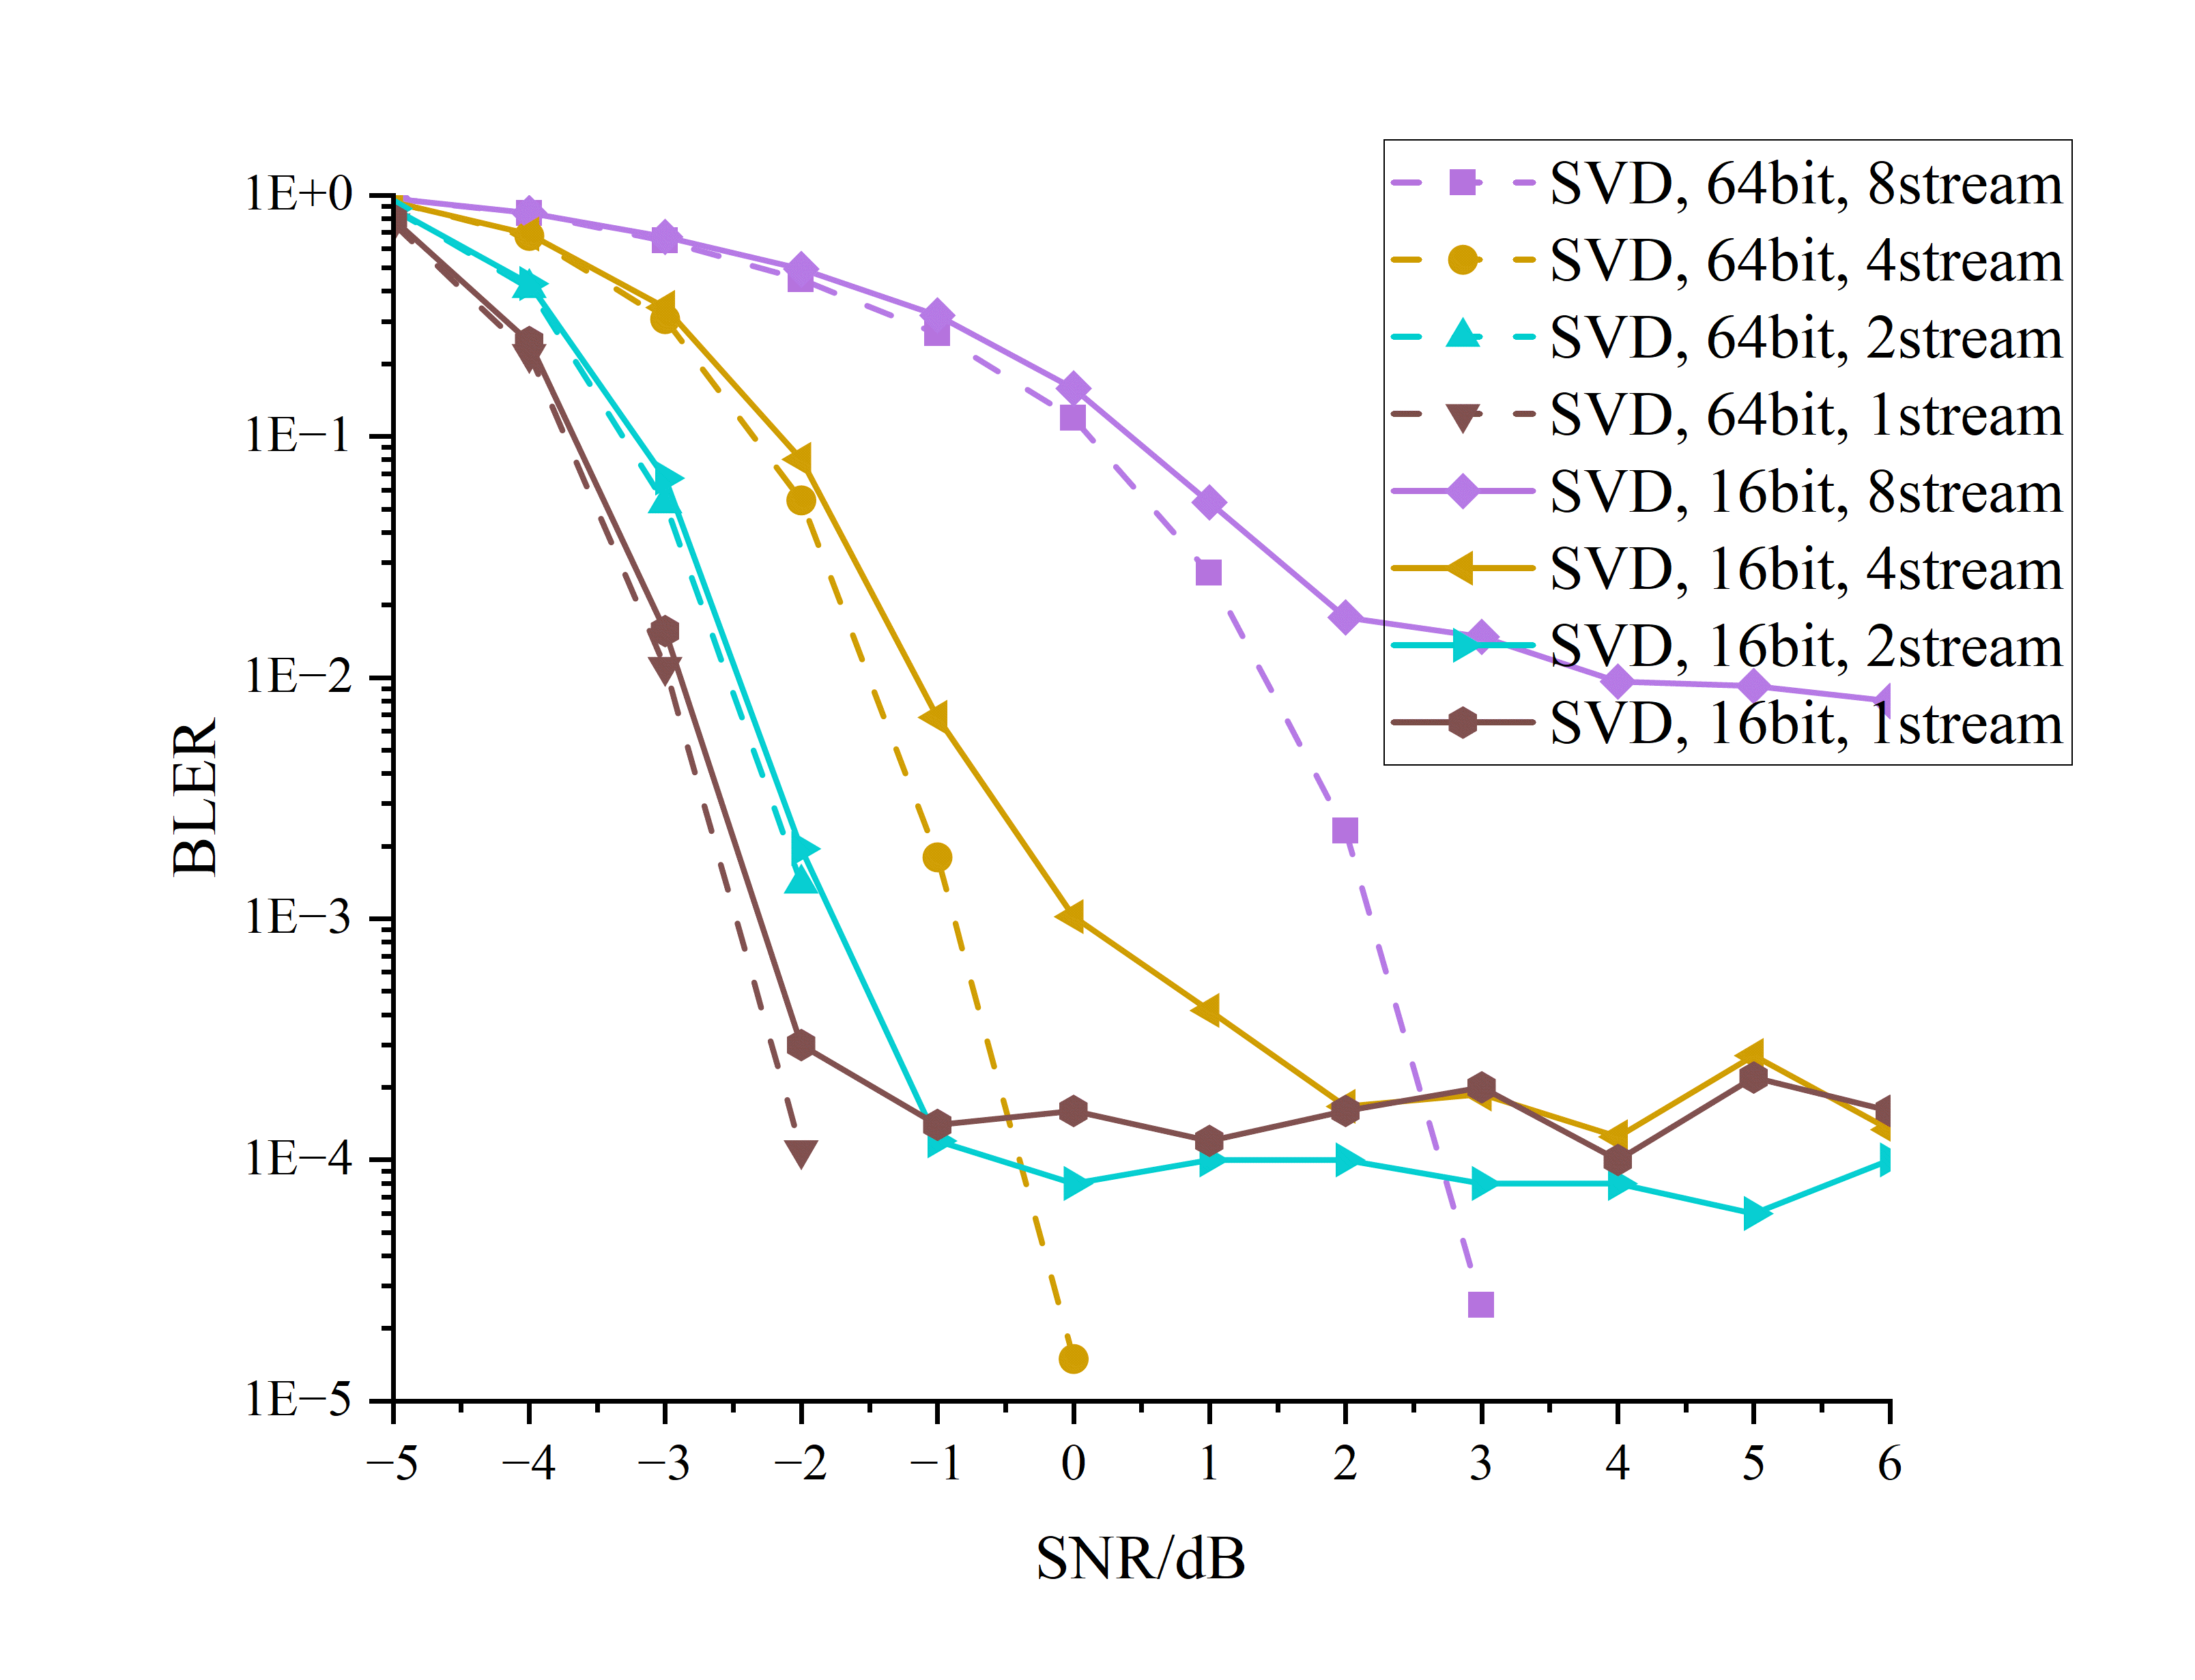
不同流数下SVD预编码BLER仿真结果
相比于高流数，低流数下64bit和16bit计算精度的BLER性能均要更好；
低流数下，计算精度下降导致的性能损失程度要好于高流数。
低流数下，SVD预编码可以选择较好的信道传输，因而BLER性能更好。

